Slide 1
<<Σχεδιασμός, Υλοποίηση και Αποτίμηση Εκπαιδευτικού Υλικού με τη Μέθοδο της εξ Αποστάσεως Εκπαίδευσης (Εξ.Α.Ε.) για τη Διδασκαλία της Πρόσθεσης και της Αφαίρεσης σε Μαθητές Α΄ Δημοτικού>>
Πρόγραμμα Μεταπτυχιακών Σπουδών:
«Επιστήμες της Αγωγής - Εξ Αποστάσεως Εκπαίδευση με την αξιοποίηση Προηγμένων Μαθησιακών Τεχνολογιών (e-Learning)»
Φωκά Αικατερίνη
Επιτροπή Κρίσης ΔΕ
Ζαράνης Νικόλαος | Κωτσίδης Κωνσταντίνος | Μουζάκης Χαράλαμπος
Ρέθυμνο, 2026

Slide 2
Ευχαριστίες
Στην τριμελή επιτροπή επίβλεψης
          Ζαράνης Νικόλαος
          Κωτσίδης Κωνσταντίνος
          Μουζάκης Χαράλαμπος
Στους συμμετέχοντες στην έρευνα
Στην οικογένεια μου
Στους φίλους μου

Slide 3
1. Σκοπός εργασίας
Ο σκοπός της Μεταπτυχιακής Διπλωματικής Εργασίας είναι:
Η ανάπτυξη
Η υλοποίηση
Η αποτίμηση
εκπαιδευτικού συμπληρωματικού υλικού για την ΕξΑΕ της πρόσθεσης και της αφαίρεσης στην Α΄Δημοτικού.

Slide 4
2. Συνεισφορά της διπλωματικής
Η εργασία εξετάζει την εφαρμογή της ΕξΑΕ στην Α΄ Δημοτικού μέσω του σχεδιασμού και της αξιολόγησης εκπαιδευτικού υλικού για την πρόσθεση και την αφαίρεση. Παρουσιάζει δεδομένα για την αποτελεσματικότητα της ΕξΑΕ, αναδεικνύει δυσκολίες και προτείνει κατάλληλες διδακτικές στρατηγικές για τη διδασκαλία των μαθηματικών.

Slide 5
3. Ερευνητικά Ερωτήματα
Πόσο αποτελεσματικό είναι το εκπαιδευτικό υλικό που έχει σχεδιαστεί για τη διδασκαλία της πρόσθεσης και της αφαίρεσης σε μαθητές Α’ Δημοτικού μέσω της ΕξΑΕ;
Ποιες είναι οι κύριες προκλήσεις που αντιμετωπίζουν οι μαθητές Α’ Δημοτικού κατά τη συμμετοχή τους σε διαδικτυακή διδασκαλία μαθηματικών πράξεων;
Ποια είναι η άποψη των γονέων για την αποτελεσματικότητα της ΕξΑΕ στη διδασκαλία της πρόσθεσης και της αφαίρεσης;
Πώς συγκρίνεται η αποτελεσματικότητα της ΕξΑΕ με τις παραδοσιακές μεθόδους διδασκαλίας στη διδασκαλία μαθηματικών πράξεων;

Slide 6
3. Ερευνητικά Ερωτήματα
Το εκπαιδευτικό υλικό διέπεται από τις αρχές και τη μεθοδολογία της εξ αποστάσεως εκπαίδευσης;
Το εκπαιδευτικό υλικό έχει δημιουργηθεί σύμφωνα με τις αρχές της Πολυμεσικής Μάθησης;

Slide 7

4. Δομή της εργασίας
Θεωρητικό πλαίσιο
Σχεδιασμός και υλοποίηση Ε.Υ.
Αποτίμηση Ε.Υ. και Μεθοδολογία
Αξιολόγηση
Συμπεράσματα, Περιορισμοί και Προτάσεις για περαιτέρω έρευνα

Slide 8
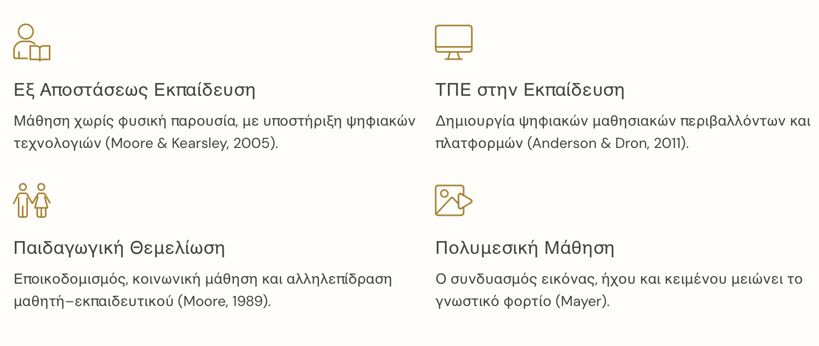
5α. Θεωρητικό Πλαίσιο
Εξ Αποστάσεως Εκπαίδευση, ΤΠΕ & Πολυμεσική Μάθηση

Slide 9
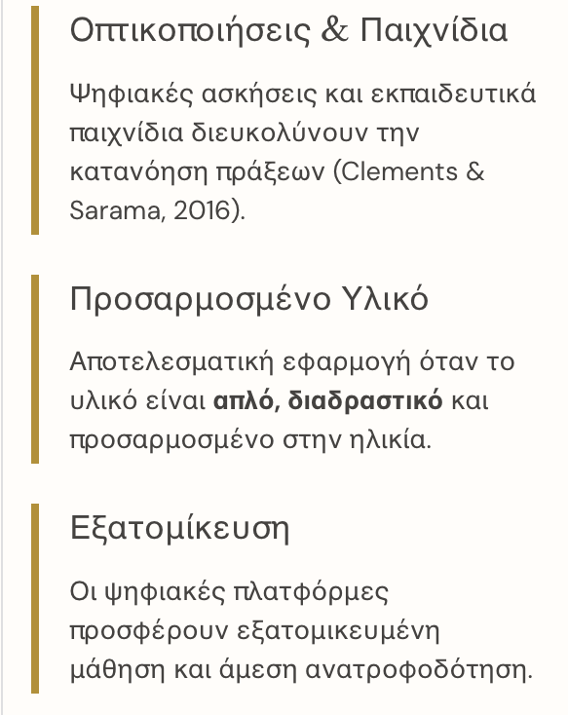

5β. Θεωρητικό Πλαίσιο
Εφαρμογή της ΕξΑΕ στη Διδασκαλία Μαθηματικών στην Α΄ Δημοτικού

Slide 10
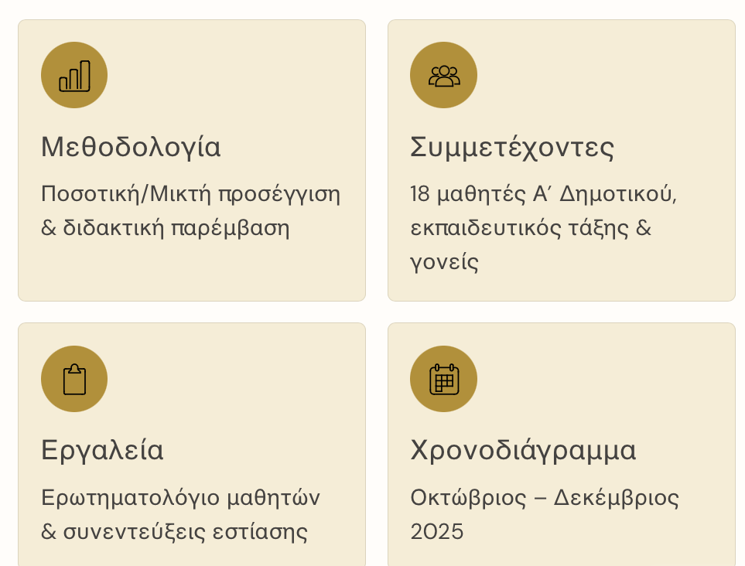
6α. Μεθοδολογία έρευνας
Αξιολογήθηκαν οι απόψεις των μαθητών/τριών που συμμετείχαν στην έρευνα σχετικά με το ΕΥ, κατά πόσον τους κίνησε το ενδιαφέρον και αναφέρθηκαν προτάσεις για βελτίωση.

Slide 11

6β. Μεθοδολογία έρευνας
Για την ομαλή διεξαγωγή της έρευνας συμμετείχαν 3 μεταπτυχιακοί φοιτητές/απόφοιτοι, μέλη της ομάδας.
Το ερευνητικό εργαλείο — ερωτηματολόγιο — αξιολογήθηκε με βάση:
Τις αρχές της ΕξΑΕ
Τις αρχές της πολυμεσικής μάθησης

Slide 12
7α. Σκοπός Ε.Υ (1/4)
Σκοπός του μαθήματος είναι η καλύτερη κατανόηση της πρόσθεσης και της αφαίρεσης. Το εκπαιδευτικό υλικό λειτουργεί συμπληρωματικά στη διδασκαλία των μαθηματικών πράξεων της πρόσθεσης και της αφαίρεσης στην Α΄ Δημοτικού, παρέχοντας στους μαθητές τη δυνατότητα:
Αυτονόμησης.
Εξάσκησης στο περιβάλλον της πλατφόρμας Chamilo.
(Υπό την καθοδήγηση του/της εκπαιδευτικού.)

Slide 13
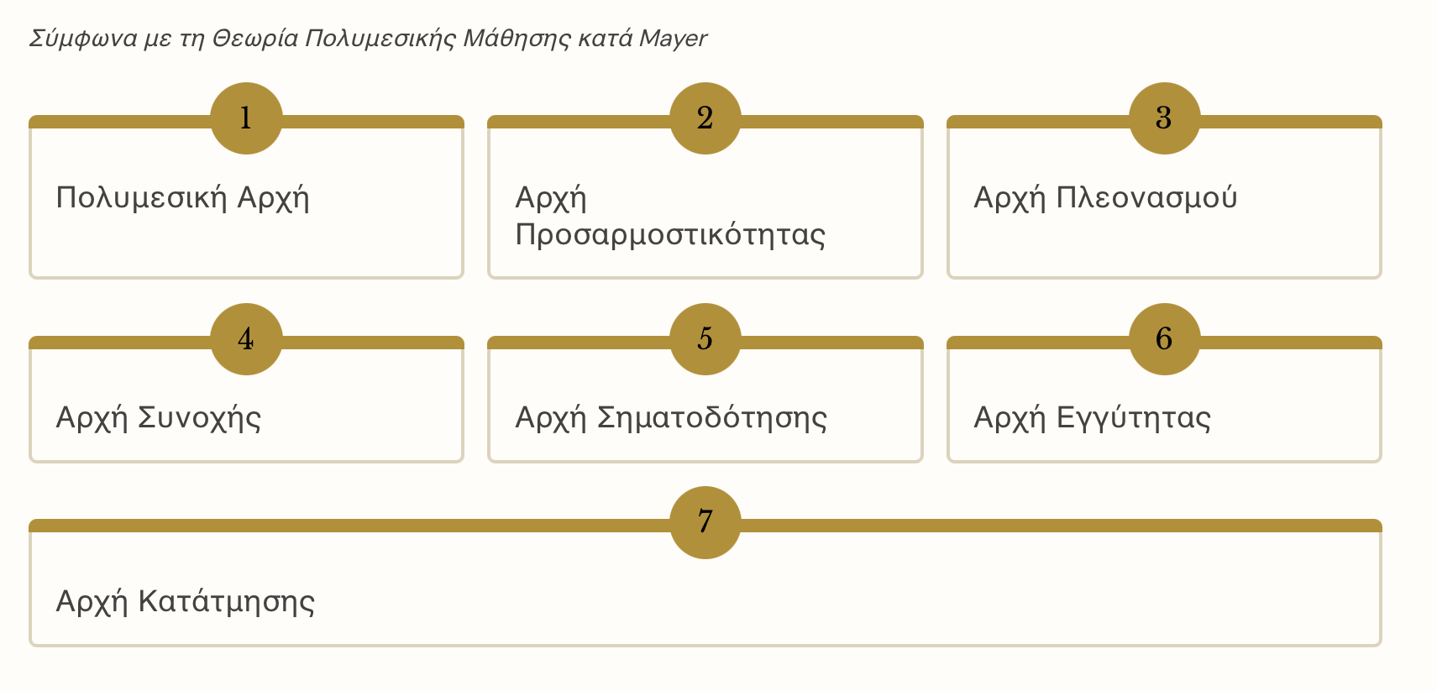
7β. Αρχές ανάπτυξης Ε.Υ (2/4)
(σύμφωνα με τη Θεωρία Πολυμεσικής Μάθησης κατά Mayer)

Slide 14

7γ. Εφαρμογές ανάπτυξης Ε.Υ (3/4)
✓Η πλατφόρμα Chamilo
✓Το διαδικτυακό εργαλείο H5P
✓Το ψηφιακό λογισμικό Doodly
✓To πρόγραμμα δημιουργίας δραστηριοτήτων Wordwall
✓Το πρόγραμμα δημιουργίας βίντεο Plotagon Studio

Slide 15
7δ. Περιεχόμενο Ε.Υ
Αρχική σελίδα
Εισαγωγική ενότητα
3 Διδακτικές ενότητες (εισαγωγικά στοιχεία και υποενότητες για εμβάθυνση)
Επανάληψη
Το Ε.Υ της παρούσας διπλωματικής αναπτύχθηκε στην πλατφόρμα ΕξΑΕ Chamilo μέσω της αξιοποίησης του συγγραφικού εργαλείου κώδικα H5P.
http://chamilo.datacenter.uoc.gr/metchamilo/courses/1SXEDIASMOSYLOPOIHSHKAIAPOTIMHSHE/index.php

Slide 16
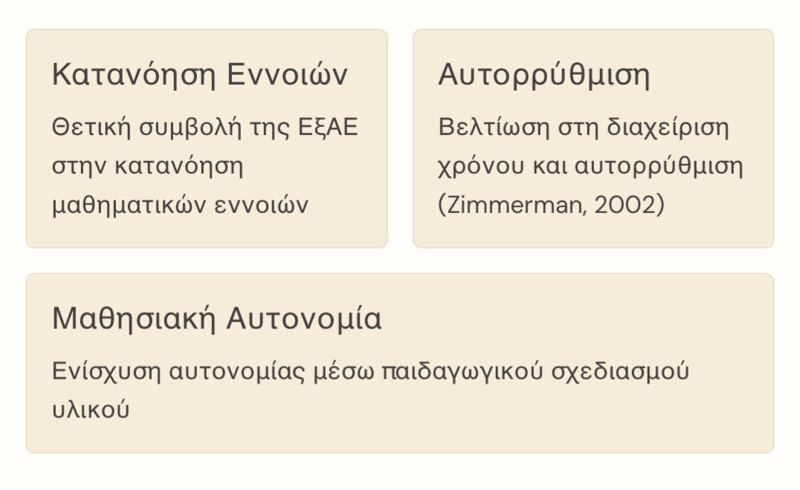
Αποτελέσματα (1/3) – Αποτελεσματικότητα ΕξΑΕ

Slide 17
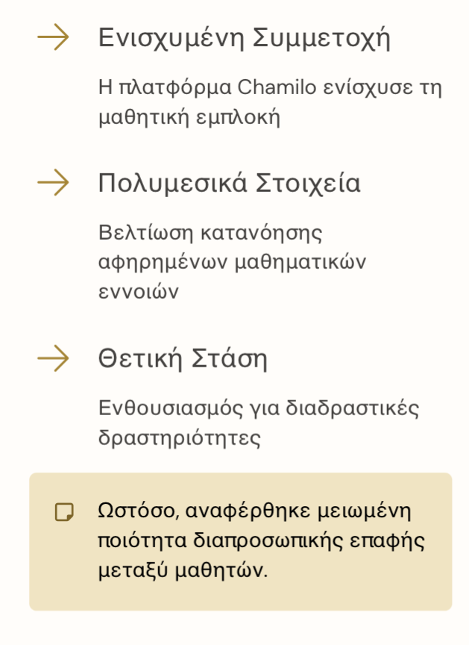

Αποτελέσματα (2/3) – Αλληλεπίδραση & Ψηφιακά Εργαλεία

Slide 18
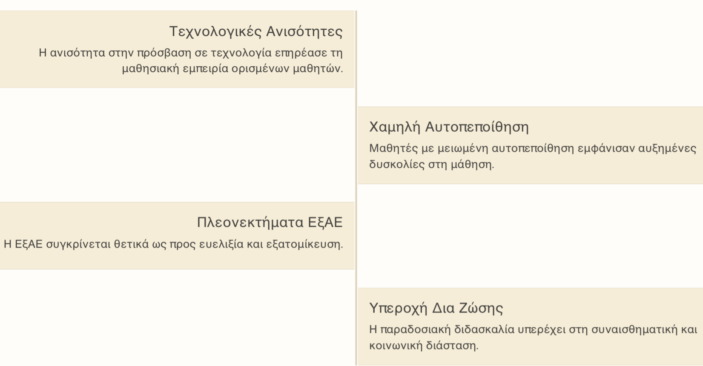
Αποτελέσματα (3/3) – Δυσκολίες & Συγκριτική Διάσταση

Slide 19
Συμπεράσματα (1/3) – Αποτελεσματικότητα ΕΥ (ΕΕ1)
•Τα δεδομένα έδειξαν βελτίωση στην κατανόηση πρόσθεσης και αφαίρεσης.
•Η επίδοση των μαθητών παρουσίασε θετική μεταβολή μετά την παρέμβαση.
•Η ενσωμάτωση πολυμεσικών στοιχείων συνέβαλε στη γνωστική υποστήριξη.
•Το ΕΥ κρίνεται λειτουργικά αποτελεσματικό στο πλαίσιο της ΕξΑΕ.

Slide 20
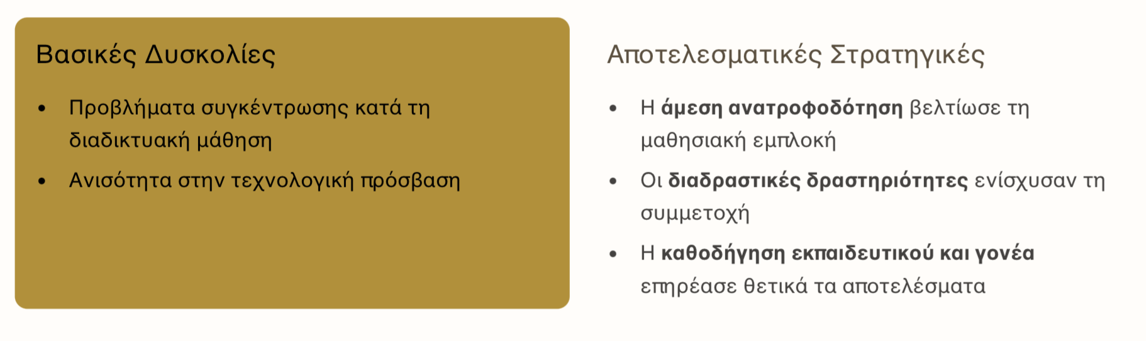
Συμπεράσματα (2/3) – Δυσκολίες & Στρατηγικές (ΕΕ2 & ΕΕ3)

Slide 21
Συμπεράσματα (3/3) – Αξιολόγηση & Συγκριτική Διάσταση (ΕΕ4 & ΕΕ5)
•Γονείς και εκπαιδευτικοί αξιολόγησαν θετικά την ευελιξία της ΕξΑΕ.
•Η ΕξΑΕ υπερέχει στην εξατομίκευση της μάθησης.
•Η δια ζώσης διδασκαλία υπερείχε στη συναισθηματική υποστήριξη.
•Τα δεδομένα υποστηρίζουν τη λειτουργικότητα ενός συνδυαστικού μοντέλου.

Slide 22
Περιορισμοί, Πρακτικές Επιπτώσεις & Μελλοντική Έρευνα
•Περιορισμοί: μικρό δείγμα, σύντομη διάρκεια παρέμβασης, τεχνολογικές ανισότητες.
•Επίδραση γονεϊκής υποστήριξης στην Α’ Δημοτικού.
•Πρακτικές επιπτώσεις: ανάγκη επιμόρφωσης εκπαιδευτικών & ενίσχυσης των υλικοτεχνικών υποδομών.
•Μελλοντική έρευνα: μεγαλύτερο δείγμα & συγκριτικές μελέτες.

Slide 23
Προτάσεις για περαιτέρω έρευνα
• Θετική συμβολή της ΕξΑΕ στην κατανόηση των μαθηματικών εννοιών.
• Βελτίωση δεξιοτήτων αυτορρύθμισης, διαχείρισης χρόνου και μαθησιακής αυτονομίας (Zimmerman, 2002).
• Αποτελεσματικότητα ως προς τον παιδαγωγικό σχεδιασμό του υλικού.

Slide 24

Σας ευχαριστώ για την προσοχή σας!

